Slide 1


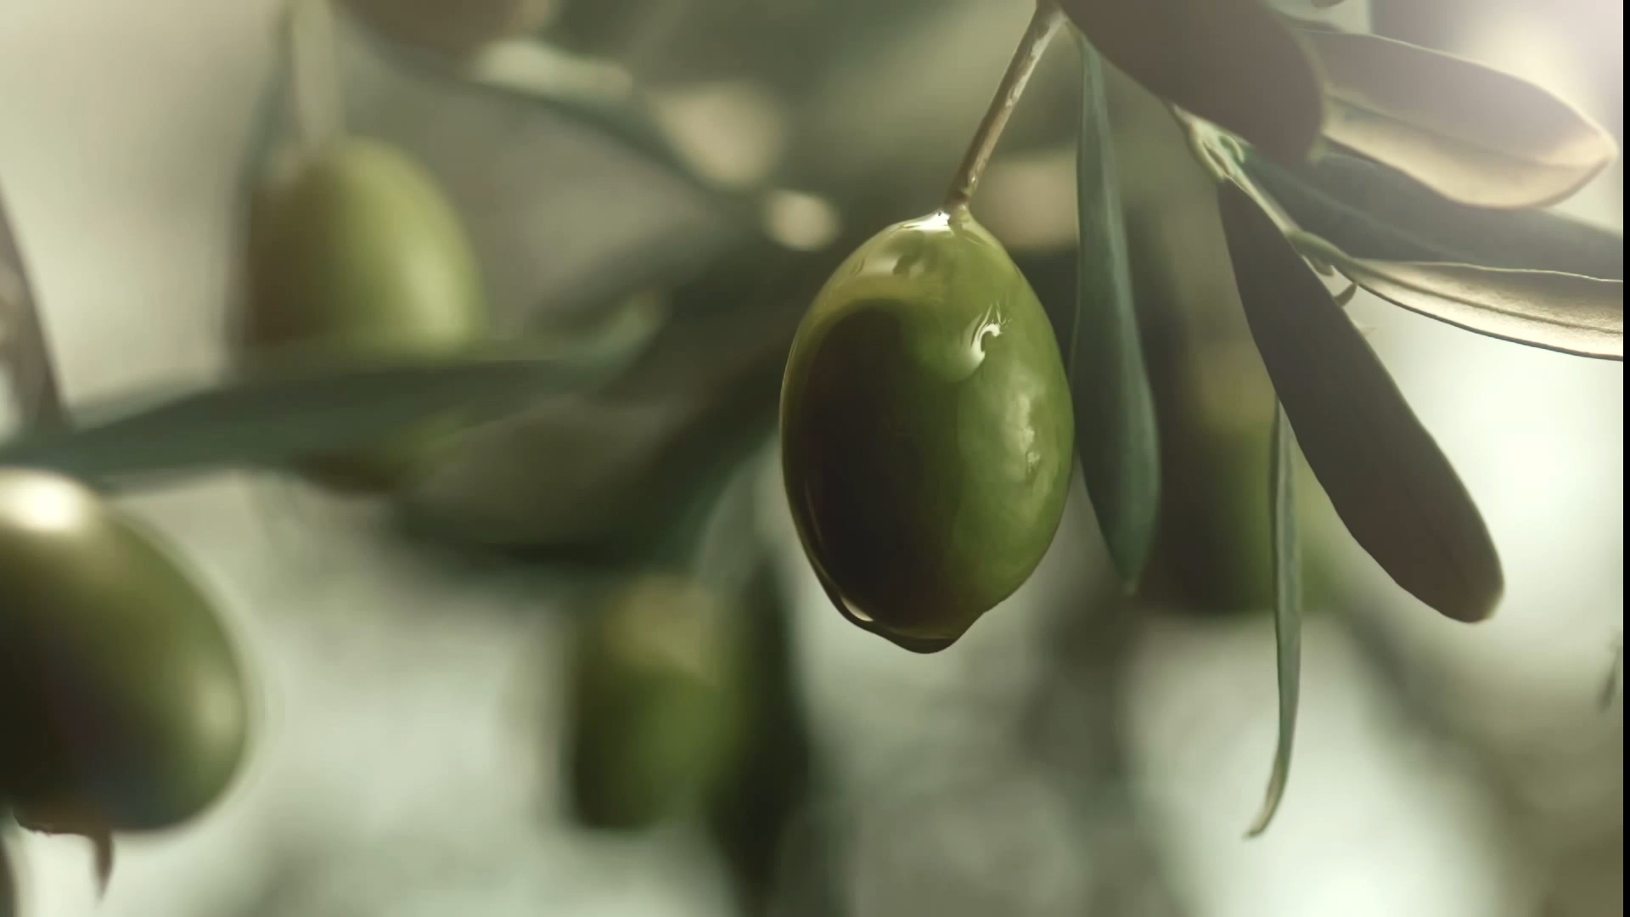
Il Progetto OLIVARE
Valorizzazione e Riutilizzo delle materie prime seconde da lavorazione del frantoio oleario
Finanziato dal Piano Operativo Complementare al POR FESR 2014-2020.
Asse 1 azione 1.1.4 “Sostegno alle attività collaborative di R&S per lo sviluppo di nuove tecnologie sostenibili, di nuovi prodotti e servizi»
DGR 1800 del 15 dicembre 2021: Bando per il sostegno a progetti realizzati da aggregazioni di imprese
:

Slide 2
Breve descrizione:
Il progetto “Valorizzazione e Riutilizzo delle materie prime seconde del frantoio” in sigla “OLI.VA.RE”, finanziato nel mese di luglio 2022, è stato presentato, a valere sulla DGR 1800/2021,
da Società Agricola Moldoi Srl, aderente alla Rete Innovativa Regionale INNOSAP- Innovation For Sustainability in Agrifood Production.
Alla Rete Innovativa, riconosciuta dalla Regione Veneto nel 2016, aderiscono più di cento fra PMI e Grandi Imprese del settore Agrifood e dell'indotto (incluse, per esempio, imprese chimiche; fornitori di
tecnologie anche informatiche e produttori di macchine ed impianti).
Il Progetto intende utilizzare, in maniera sostenibile, le “materie prime seconde” derivanti dalla produzione dell’olio extravergine d’oliva prodotto in Veneto, valorizzando così il driver innovativo “Sostenibilità
ambientale” e del riutilizzo di prodotti di “origine locale”. Le materie seconde provenienti dal frantoio rappresentano la fonte migliore per l’estrazione dei principi attivi di interesse salutistico, cosmetico e farmaceutico in quanto precedentemente lavorati e purificati dal frantoio. Tali materiali saranno utilizzati per realizzare prodotti cosmeceutici, integratori alimentari e prodotti per l’alimentazione animale, mediante processi ecosostenibili ed innovativi.
In sintesi il progetto prevede le seguenti fasi di sviluppo dei prototipi:

Slide 3
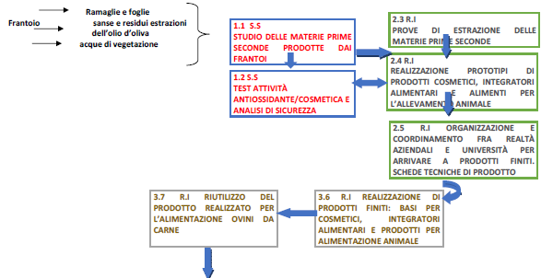
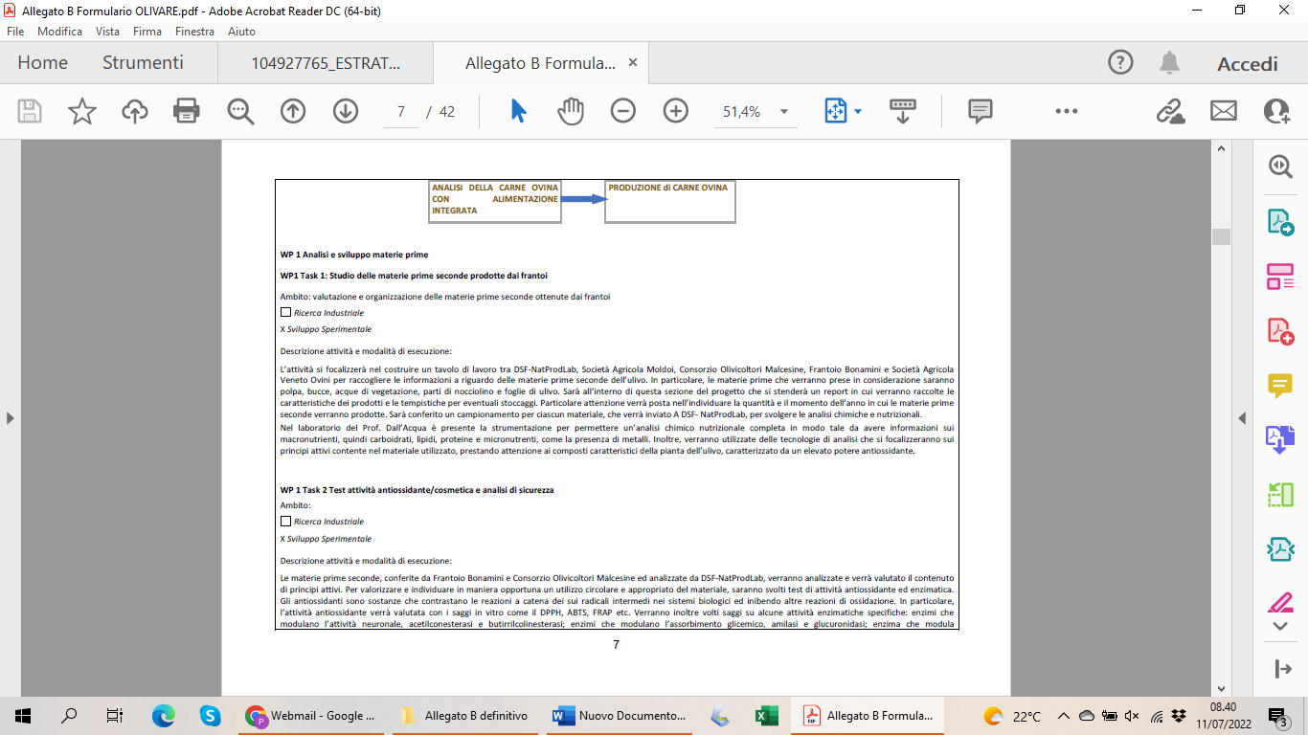

Slide 4
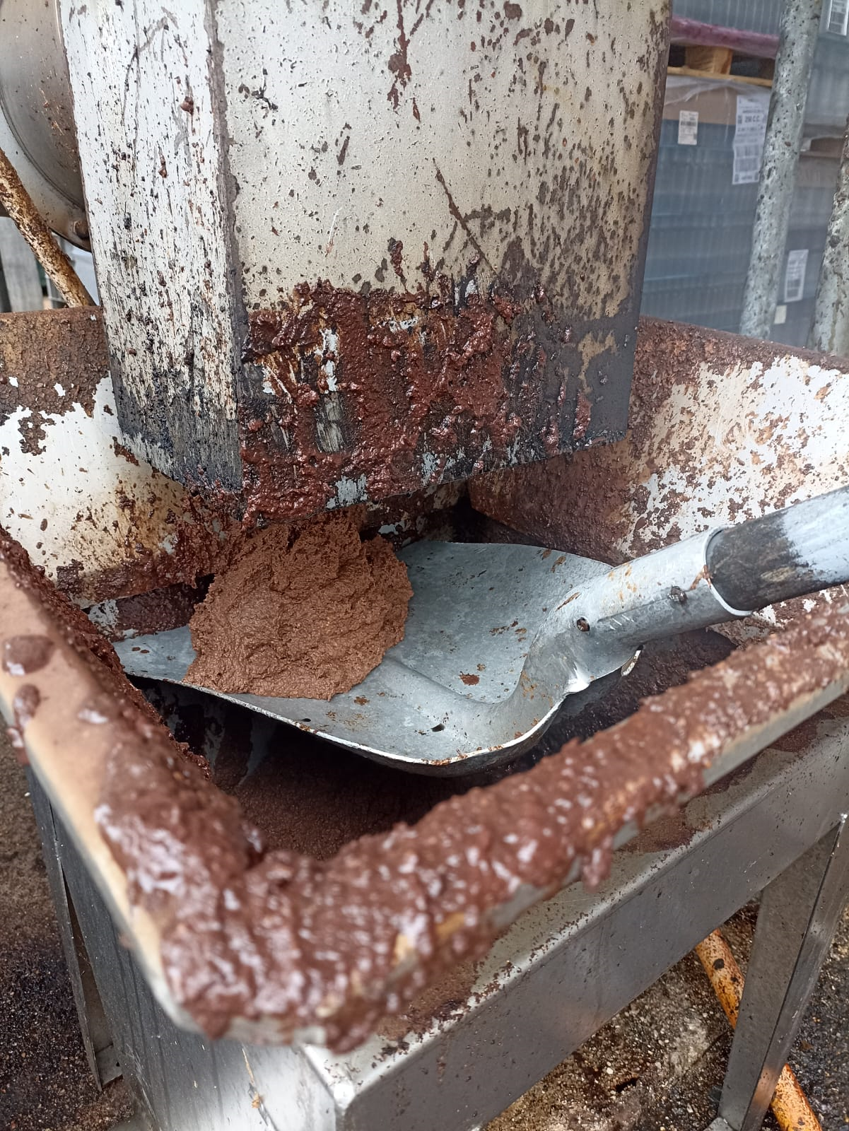
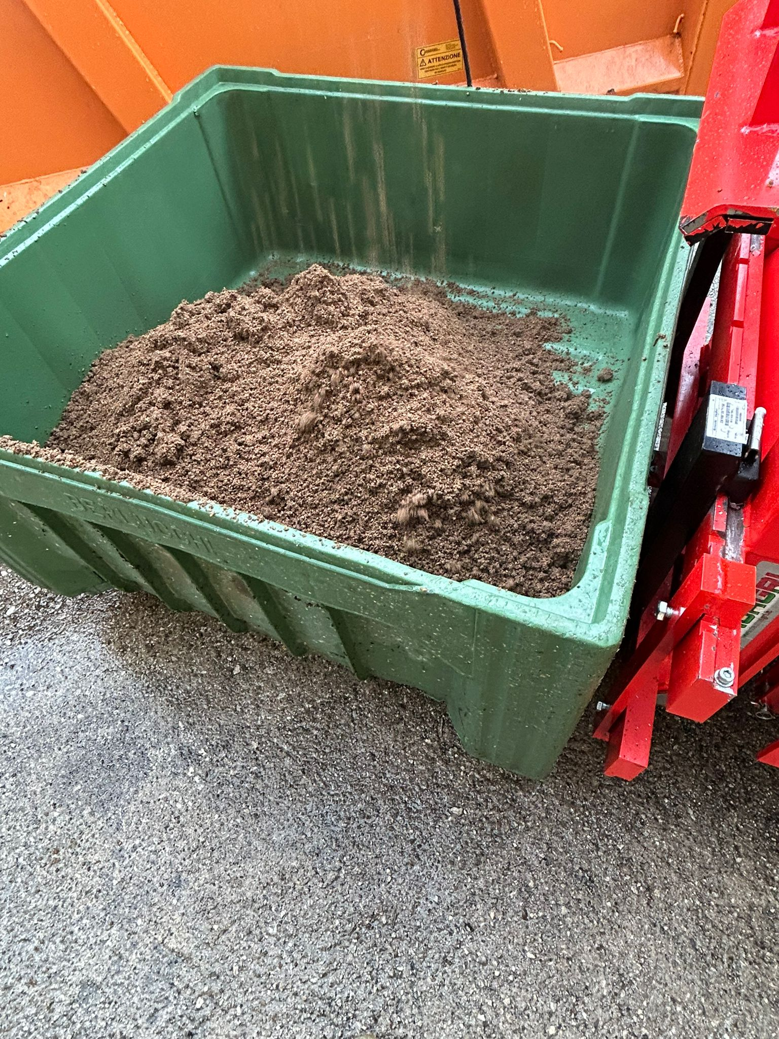
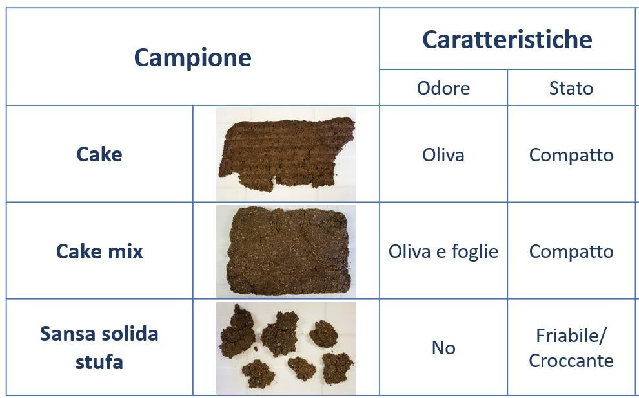

Slide 5
Finalità:
Il progetto OLI.VA.RE ha le seguenti finalità:
> attivare processi tecnologici innovativi, che coinvolgono diversi comparti di appartenenza dei diversi Partner, ovvero il settore olivicolo ed oleario, il settore zootecnico, della cosmeceutica e della farmaceutica alimentare umana ed animale. Distinte per funzioni d’uso, le tecniche e tecnologie innovative coinvolte nel progetto, sono le seguenti:
* legate alla conservabilità e al trattamento delle materie seconde, facilmente deperibili, successive alla molitura, realizzata nel frantoio oleario; si tratta di processi quali l’idrolisi e saponificazione, finalizzati a limitare la componente umida delle materie seconde ed impattanti sulla collegata shelf-life delle stesse, a tutto vantaggio della trasformabilità in prodotto più complesso e del successivo, altrimenti non possibile, inserimento nella catena di produzione alimentare.
* legate alla trasportabilità delle stesse una volta trattate. Verranno in particolare studiate e provate, tramite l’allestimento di cantieri mobili all’aperto, soluzioni di insacchettamento con sistema silobag in polietilene, con un film protettivo in grado di proteggere i trasformati che ne deriveranno.
* tecnologia dei fluidi supercritici totalmente green, metodologia che non utilizza solventi organici, tossici per la salute e che permette l’estrazione di principi attivi molto concentrati. Il residuo che ne deriva non ha tracce di solvente e quindi può essere utilizzato quale fonte per l’alimentazione animale o anche come carrier o eccipiente per altre formulazioni.

Slide 6
* tecnologia ad alte pressioni in fase liquida che accelera i tempi di estrazione, con conseguente risparmi da un punto di vista energetico.
> realizzare lo studio delle materie prime seconde prodotte dai frantoi
> realizzare Test attività antiossidante/cosmetica e analisi di sicurezza
> realizzare prove di estrazione delle materie prime seconde
> attivare i processi che comportano la realizzazione di prototipi di prodotti cosmeceutici, integratori alimentari e alimenti per l’allevamento animale.

Slide 7
Risultati attesi:
Il progetto consentirà di raggiungere i seguenti risultati:
Raccolta di dati critici circa le migliori tecniche e tecnologie di trattamento dei prodotti di risulta così da garantirne salubrità, shelf-life, versatilità, appetibilità per gli animali etc
Realizzazione di un PROTOTIPO DI MANGIME DA DESTINARE AL CONSUMO ANIMALE
Il prototipo di mangime da destinare al consumo animale è avviato nella seconda fase rendicontale, dopo ulteriori investimenti mobili e strumentali (tecnologie di stabilizzazione, insacchettatrice silobag e/o altre attrezzature e soluzioni avanzate etc) da parte dei Partner produttore olivicolo e dell’allevatore.
A quel punto, il prodotto secondo diverrebbe una risorsa economica, vendibile ai produttori di mangimi e/o di integratori animali e/o direttamente agli allevatori. La stima del valore unitario dipende dal valore economico di prodotti omologhi al momento della valutazione (presumibilmente anche molto più alto dell’attuale, visto l’andamento in crescita di tutte le materie prime vegetali e non ad oggi rilevato).

Slide 8
Realizzazione di PROTOTIPO DI INTEGRATORE DA DESTINARE AL CONSUMO ANIMALE
Il prototipo di integratore alimentare per ovini assumerà diversi possibili formati: in capsule, bustine, compresse a dose controllata, effervescente da diluire in abbeveratoio, sotto forma di soluzioni sciroppose.
Realizzazione di un PROTOTIPO DI INTEGRATORE DA DESTINARE AL CONSUMO UMANO
Il prototipo previsto consiste in capsule antiossidanti che andrebbero a contribuire al benessere del sistema cardiovascolare e alla normalizzazione dei valori pressori.
Realizzazione di un PROTOTIPO DI PRODOTTO COSMETICO e DENTISTICO
Il prototipo qui descritto consiste in soluzioni destinate all’uso cosmetico e dentistico.

Slide 9
Partner:
> Società Agricola Moldoi srl di Sospirolo (BL) - capofila,
> Consorzio Produttori Olivicoli di Malcesine, di Malcesine (VR),
> Frantoio Bonamini Di Bonamini Giancarlo di Illasi (VR),
> Società Semplice Agricola Veneto Ovini di Anguillara (PD).
> Dipartimento di Scienze del Farmaco -DSF- Università degli Studi di Padova
> Dipartimento di Management - DIMA – (in precedenza denominato Dipartimento di Economia Aziendale, DEA), Università degli Studi di Verona.
Spesa ammessa: € 250.544,80
Contributo finale atteso: € 100.217,92

